Slide 1


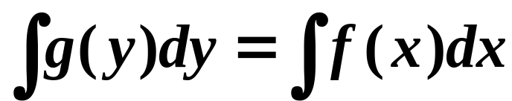


一、可分离变量的微分方程
可分离变量的微分方程.
解法
为微分方程的解.

Slide 2
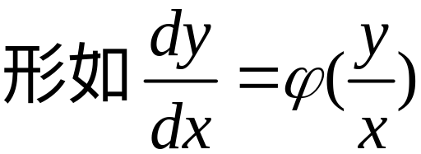
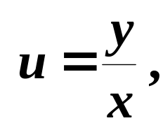

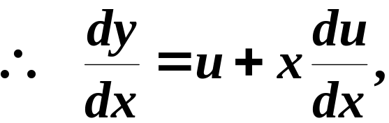
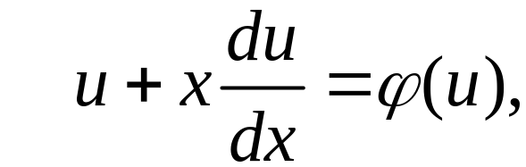
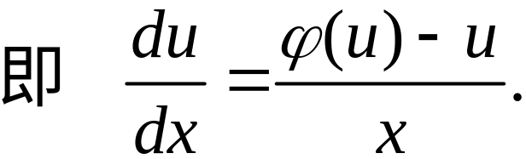
二、齐次型方程
1.定义
的微分方程称为齐次型方程.
2.解法
作变量代换
原式化为
可分离变量的方程

Slide 3
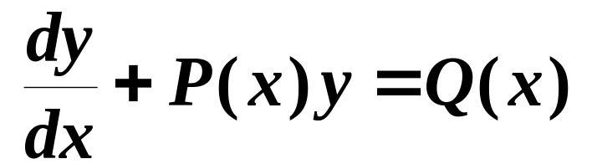


三、一阶线性微分方程
一阶线性微分方程的标准形式:
上方程称为齐次的.
上方程称为非齐次的.

Slide 4
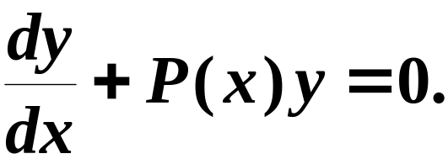
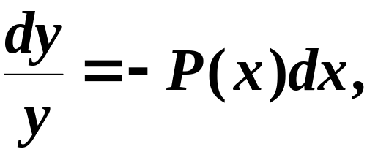
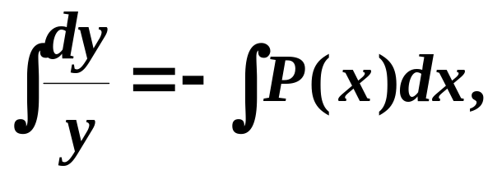
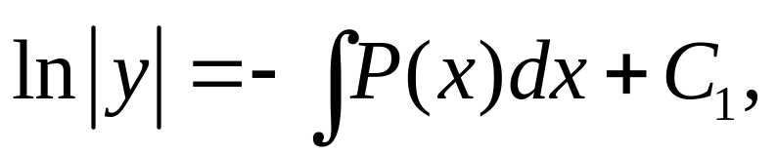
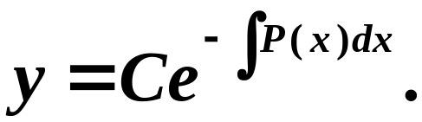
一阶线性微分方程的解法
1. 线性齐次方程
(使用分离变量法)
齐次方程的通解为

Slide 5
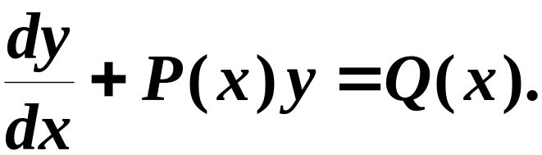
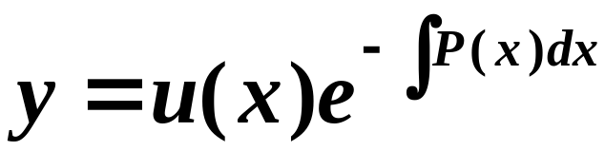
2. 线性非齐次方程
常数变易法
把齐次方程通解中的常数变易为待定函数的方法.
作变换

Slide 6
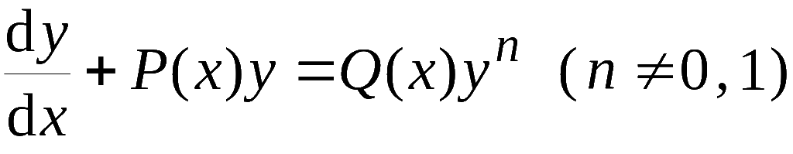
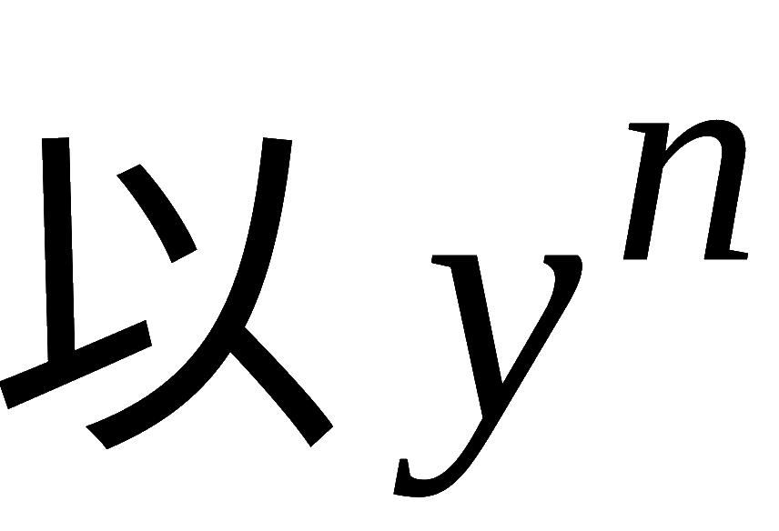
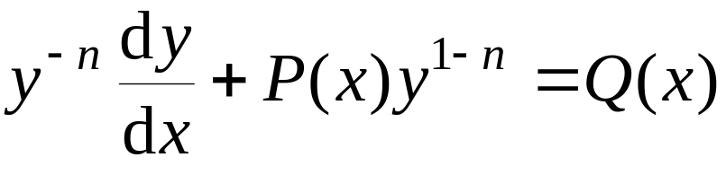
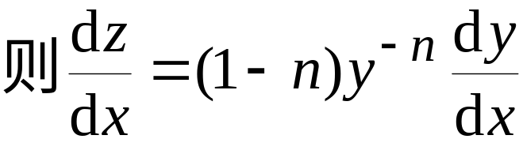
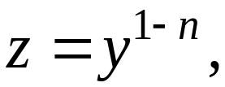
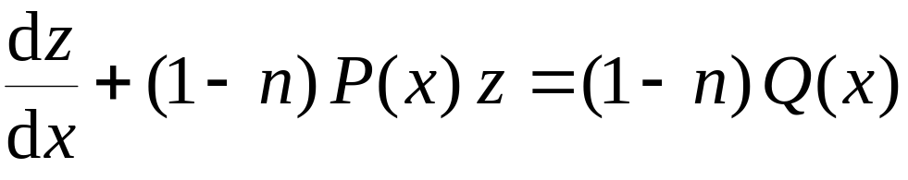
3、伯努利方程的求解方法
解法:
除方程两边 , 得
令
(线性方程)
求出此方程通解后,
换回原变量即得伯努利方程的通解.
Notes:
运行时, 点击相片, 或按钮“伯努利”, 可显示伯努利简介,并自动返回.

Slide 7
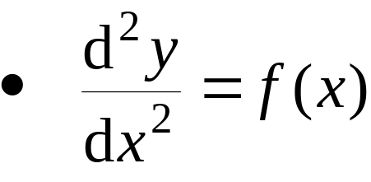
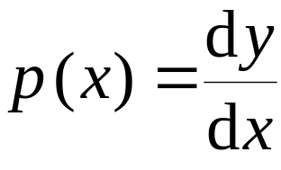
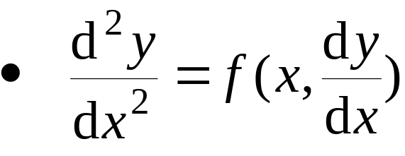
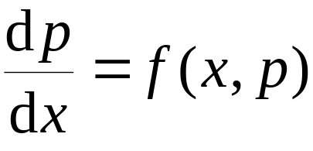
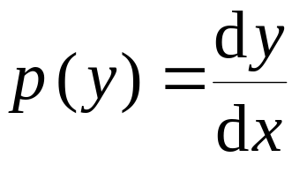
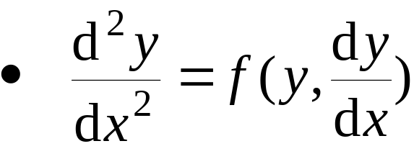

四、可降阶微分方程的解法 — 降阶法
逐次积分求解
令
令

Slide 8


五、二阶线性微分方程解的结构
二阶 线性 微分方程标准形式
齐次方程
非齐次方程

Slide 9
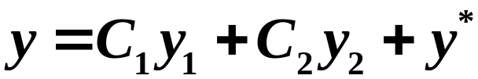
齐次方程
非齐次方程
“解的结构”定理
非齐次方程的特解
非齐次方程的通解
齐次方程的通解
齐次方程两个特解y_{1，}y₂的线性组合

Slide 10
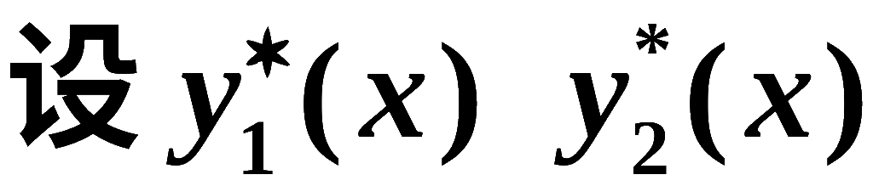


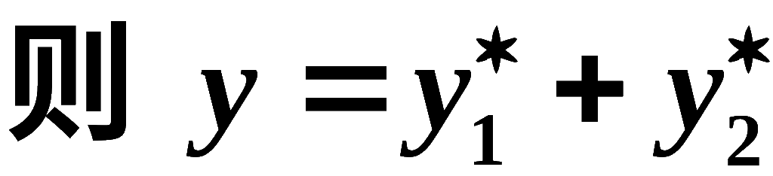
非齐次方程之解的叠加原理
分别是方程
的特解,
是方程
的特解.

Slide 11
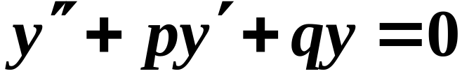
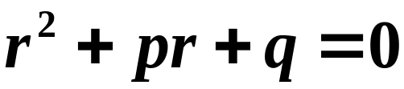
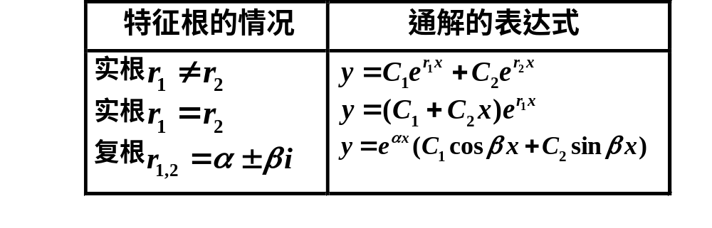
六、二阶线性常系数齐次微分方程
二阶常系数齐次线性微分方程求通解的一般步骤:
（1）写出相应的特征方程;
（2）求出特征根;
（3）根据特征根的不同情况,得到相应的通解.

Slide 12




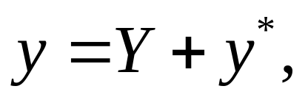
七、二阶常系数非齐次线性微分程
先求对应齐次方程
再求非齐次方程的一个特解
则非齐次方程通解

Slide 13
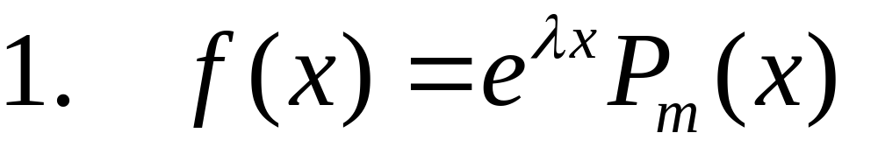
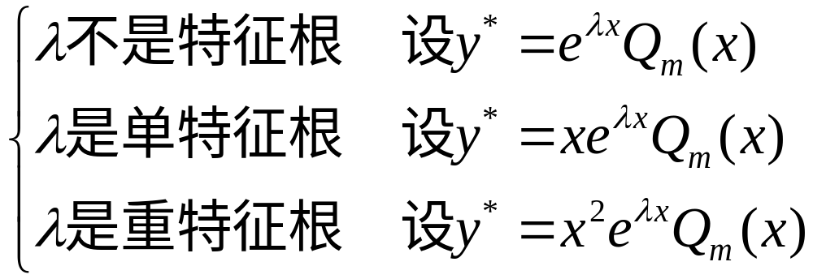
非齐次方程一个特解的求法

Slide 14
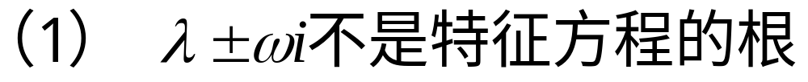
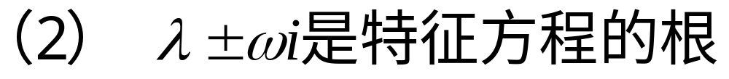


Slide 15
